Slide 1




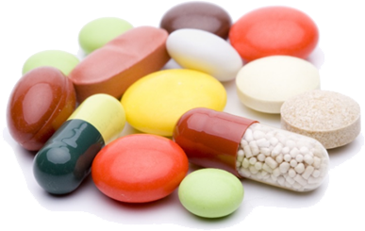


DESCOBRINT EL PAPER DEL
FARMACÈUTIC EN PERSONES AMB
DISCAPACITATS VISUALS
UCD:
Barcelona-Sud
Professors associats :
Montse Masip
Dolors Soy
Autors:
Ignasi Azagra Boronat
Blanca Balañà García-Vela
Sergio Cano Olivar
Sandra Codony Gisbert
Guillem de Vicente López
Yolanda Fernández Cladera
Judit Font Freixa
Carlota Varón Galcerá

Slide 2
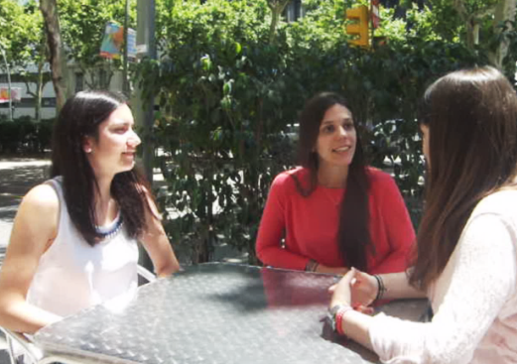


PERQUÈ?
INTRODUCCIÓ
objectius
ENTREVISTES
VÍDEO
CONCLUSIONS
TRÍPTIC
PERQUÈ?
Treball Associació de pacients
Què podem aportar
Com a farmacèutics?

Slide 3

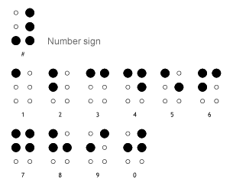
PERQUÈ?
INTRODUCCIÓ
objectius
ENTREVISTES
VÍDEO
TRÍPTIC
CONCLUSIONS
introducció
El braille i els medicaments
Punts: caràcters (lletres, números, símbols...)
Medicaments que l’usuari pugui tenir accés directe a les OF o SFH. Excepció: administració personal sanitari (vacunes, injectables, etc.)
Nom complet del medicament. DOE/DCI+Marca o nom del titular o fabricant, dosi (amb unitats) i forma farmacèutica.

Slide 4





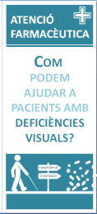
PERQUÈ?
INTRODUCCIÓ
objectius
ENTREVISTES
VÍDEO
TRÍPTIC
CONCLUSIONS
objectius
Conèixer què utilitzen els invidents per manejar
la seva medicació i quins problemes tenen.
6 pacients
5
1
2 OF
Fer conèixer que el col·lectiu amb discapacitat visual podria tenir problemes amb el maneig de la medicació i que el farmacèutic s’hi pot implicar.
Comunicar als farmacèutics com poden ajudar a les persones invidents a millorar el maneig de la medicació

Slide 5
PERQUÈ?
INTRODUCCIÓ
objectius
ENTREVISTES
VÍDEO
TRÍPTIC
CONCLUSIONS
1. ENTREVISTES
A pacients...
preguntes
Edat
46-85
Sexe
4 homes; 2 dones
Invidència P/T
2P i 4T
Pren algun medicament de forma crònica? Quin/s? Quantes vegades al dia?
Problemes amb la correcta identificació, dosificació i/o administració?
Com ho fa per diferenciar entre els diferents medicaments que pren?
Pacients/dia
A oficines de farmàcia…
20% pacients

Slide 6
PERQUÈ?
INTRODUCCIÓ
objectius
ENTREVISTES
VÍDEO
TRÍPTIC
CONCLUSIONS
1. ENTREVISTES
resultats
Braille
Caixes
Forma embolcall
Forma comprimit
Lupa
Mòbil
Rutines establertes i difícils de canviar
Fromes sòlides preferibles. Evitar líquides i mesures
Són pacients autònoms. Cap reconeix problemes per prendre la medicació
La caducitat dels medicaments és un problema!

Slide 7
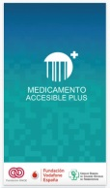
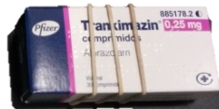
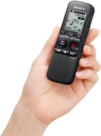
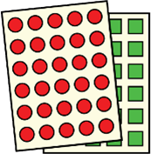
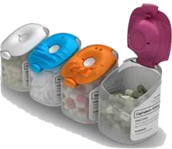

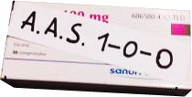
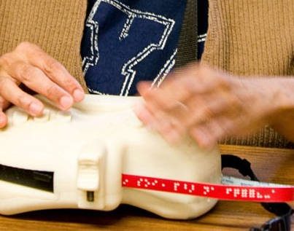
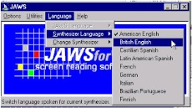

PERQUÈ?
INTRODUCCIÓ
objectius
ENTREVISTES
VÍDEO
TRÍPTIC
CONCLUSIONS
1. ENTREVISTES
recerca
VISUALS (vp)
TÀCTILS-VISUALS
auditives
Apps mòbil
Medicamento
accesible
plus®
Digit eyes®
jaws®
finereader®

Slide 8
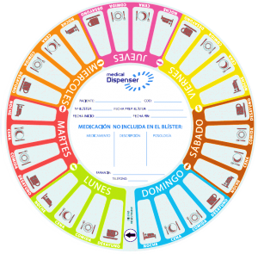
PERQUÈ?
INTRODUCCIÓ
objectius
ENTREVISTES
VÍDEO
TRÍPTIC
CONCLUSIONS
I l’spd?
No el fabriquen actualment
Increment de cost
Col·lectiu reduït
Rutines molt establertes

Slide 9
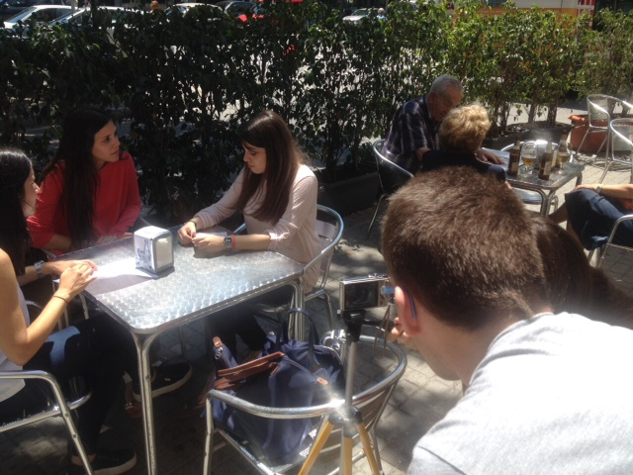
PERQUÈ?
INTRODUCCIÓ
objectius
ENTREVISTES
VÍDEO
TRÍPTIC
CONCLUSIONS
2. vídeo

Slide 10
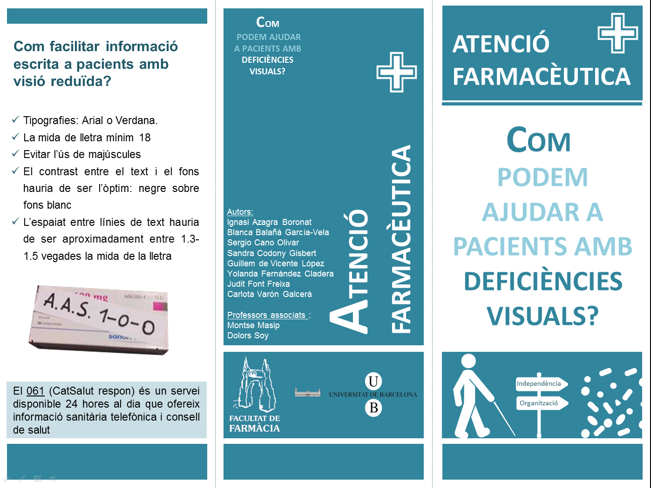
PERQUÈ?
INTRODUCCIÓ
objectius
ENTREVISTES
VÍDEO
TRÍPTIC
CONCLUSIONS
3. tríptic

Slide 11
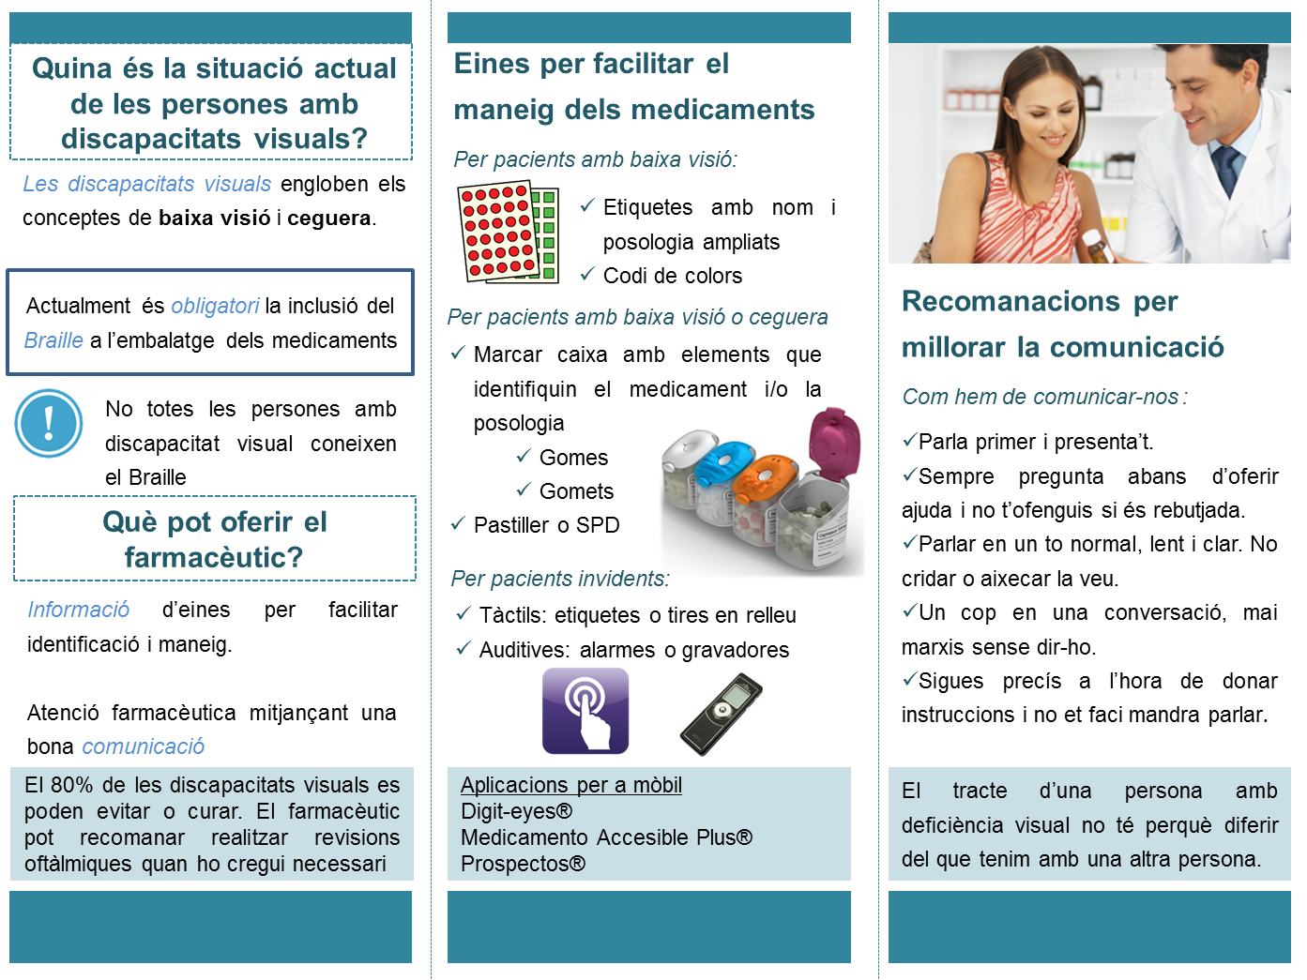
PERQUÈ?
INTRODUCCIÓ
objectius
ENTREVISTES
VÍDEO
TRÍPTIC
CONCLUSIONS
3. tríptic

Slide 12
PERQUÈ?
INTRODUCCIÓ
objectius
ENTREVISTES
VÍDEO
TRÍPTIC
CONCLUSIONS
conclusions
La majoria d’invidents són molt autònoms. El farmacèutic pot incidir més en aquells casos que són inicials, facilitant eines i dispositius per millorar la identificació i administració de medicaments.
Cal tractar a aquests pacients igual que a qualsevol persona. S’han d’evitar situacions incòmodes i explicar les coses amb detall.
En general els farmacèutics no tenen coneixements de les possibles opcions que existeixen per millorar el maneig de la seva medicació.
La indentificació de la data de caducitat és un problema greu pels invidents, podent causar problemes de seguretat.

Slide 13
DESCOBRINT EL PAPER DEL
FARMACÈUTIC EN PERSONES AMB
DISCAPACITATS VISUALS
UCD:
Barcelona-Sud
Professors associats :
Montse Masip
Dolors Soy
Autors:
Ignasi Azagra Boronat
Blanca Balañà García-Vela
Sergio Cano Olivar
Sandra Codony Gisbert
Guillem de Vicente López
Yolanda Fernández Cladera
Judit Font Freixa
Carlota Varón Galcerá

